Slide 1


BEZPIECZNIE
Z PRĄDEM!
PREZENTACJA MULTIMEDIALNA

Slide 2



Bezpiecznie z prądem w domu!
Czyli Czego nie wolno nam robić
w domu?

Slide 3
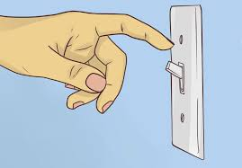
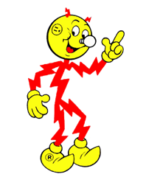
Najlepiej gdy światło włączają i wyłączają dorośli!

Slide 4

Nie ciągnijcie za kable!

Slide 5
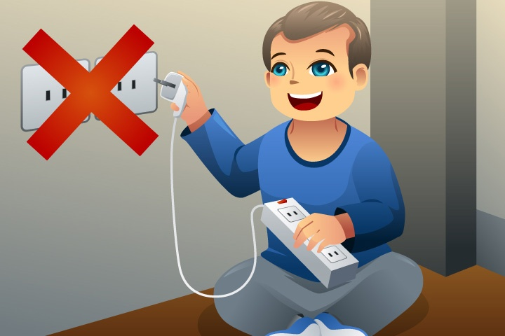
Nie wolno dzieciom podłączać kabli do gniazdek!

Slide 6
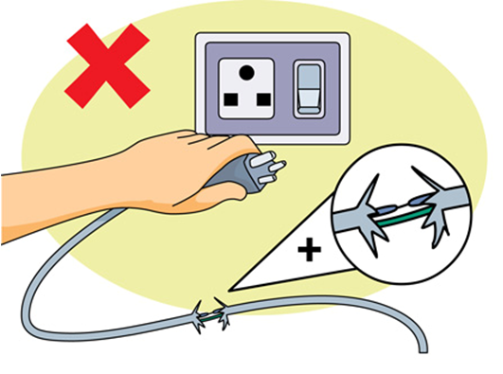
Gdy zobaczycie kable naderwane to szybko zawołajcie tatę, albo mamę!

Slide 7


Pamiętajcie do kontaktów swych palców nie wkładajcie!

Slide 8
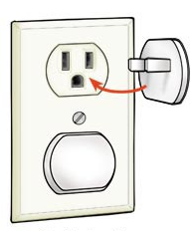

Możecie rodzicom powiedzieć, że kontakty należy zabezpieczyć!

Slide 9

Z jakimi zagrożeniami spotykamy się na świeżym powietrzu?
Czyli na co musimy uważać bawiąc
się na świeżym powietrzu!

Slide 10
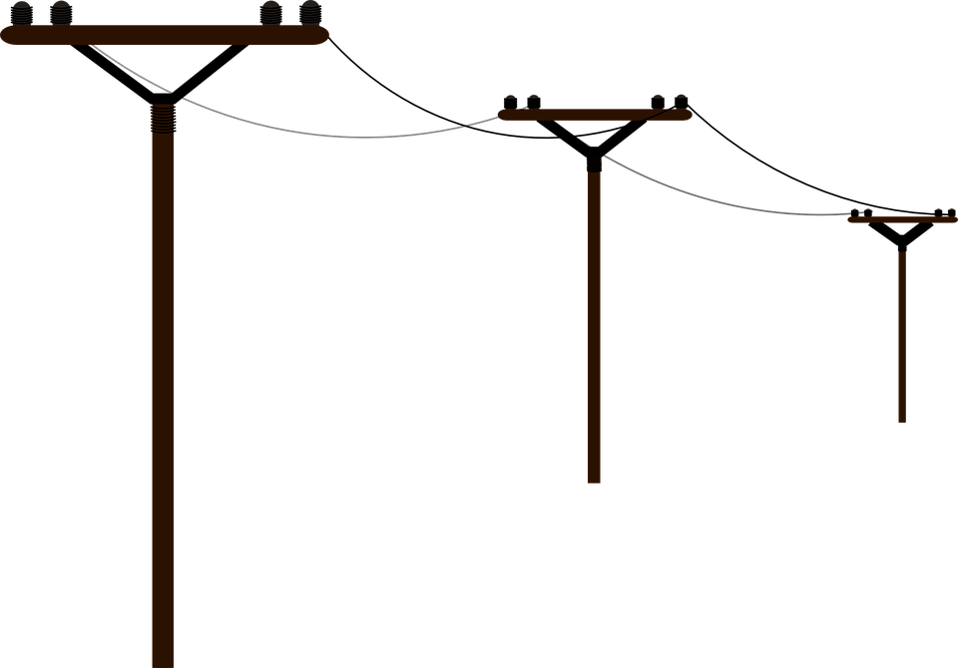
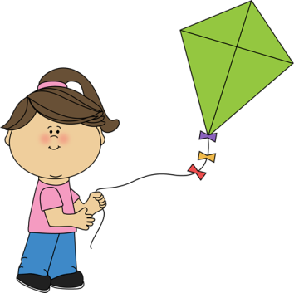
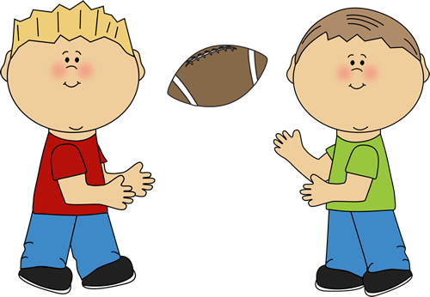
Pod liniami energetycznymi drogie dzieci się nie bawimy!

Slide 11
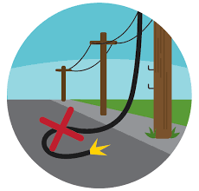
Gdy na twojej drodze druty leżą zerwane to szybko uciekaj do taty lub mamy!

Slide 12
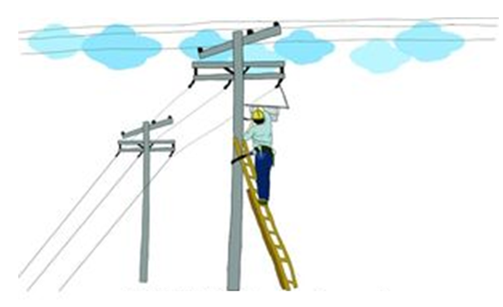
Gdy zobaczycie elektryka przy pracy to nie podchodzimy, aby z bliska popatrzyć!

Slide 13

Pamiętajcie, że gdy urządzenie taki znaczek ma to tam nie podchodzimy, a taką zasadę każde dziecko powinno znać!

Slide 14
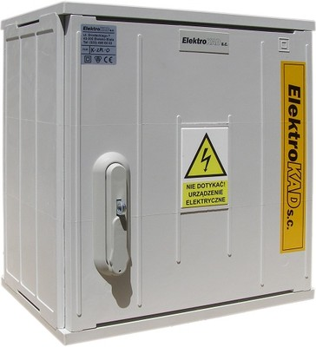
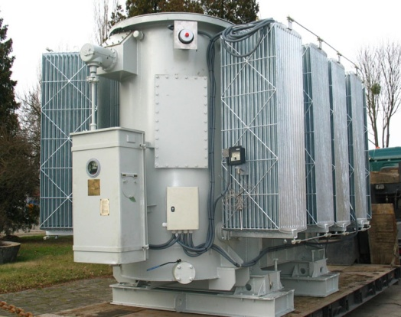
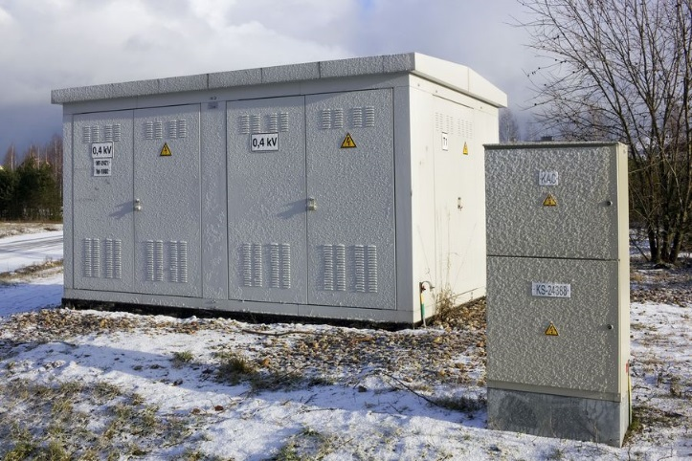
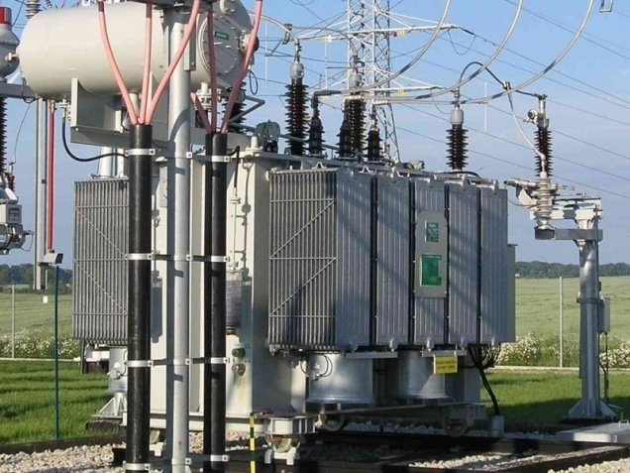
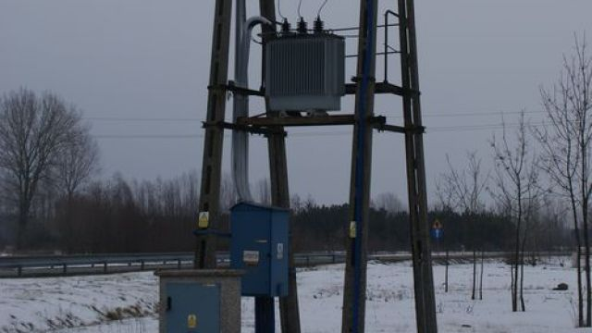
PMIĘTAJ!
NIE PODCHODŹ!
NIE DOTYKAJ!
NIE OTWIERAJ!

Slide 15
Pamiętajcie dzieci kochane!
urządzenia elektryczne powinny być tylko przez dorosłych obsługiwane!

Slide 16

ZADANIA
DLA
PRZEDSZKOLAKA

Slide 17




KTÓRA WTYCZKA TERAZ...

Slide 18

UŁÓŻ OD NAJMNIEJSZEGO DO NAJWIĘKSZEGO

Slide 19


UŁÓŻ OD NAJWIĘKSZEGO DO NAJMNIEJSZEGO

Slide 20
☺

